Slide 1


28 agosto 2022
Le intensità di allenamento: dalla ricerca scientifica al campo
Luca Filipas
Luca Filipas
lucafilipas

Slide 2

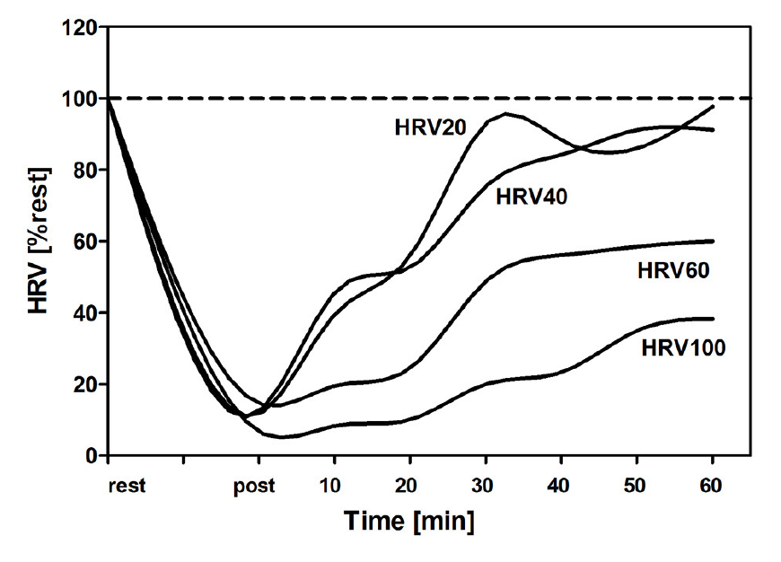
Due fattori che regolano il processo di allenamento
Volume e intensità non sono due entità separate, ma è proprio il volume ad una determinata intensità a generare lo stress necessario all’adattamento fisiologico
Intensità
Volume
Platonov, 1999

Slide 3
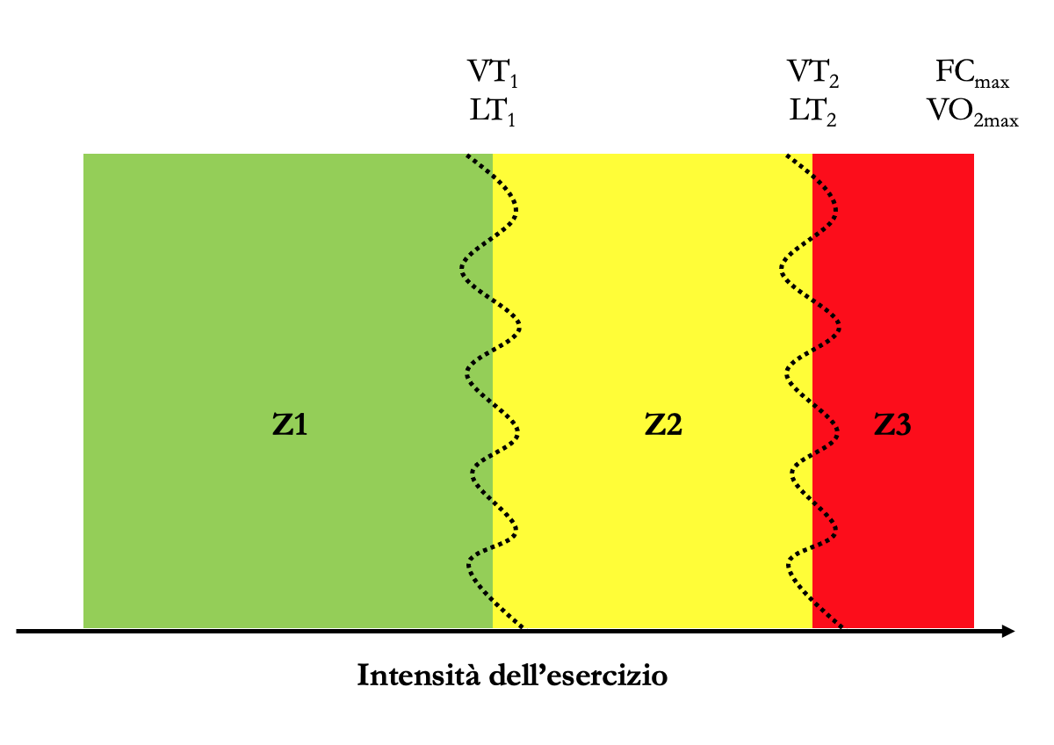
Modelli di distribuzione delle intensità

Slide 4
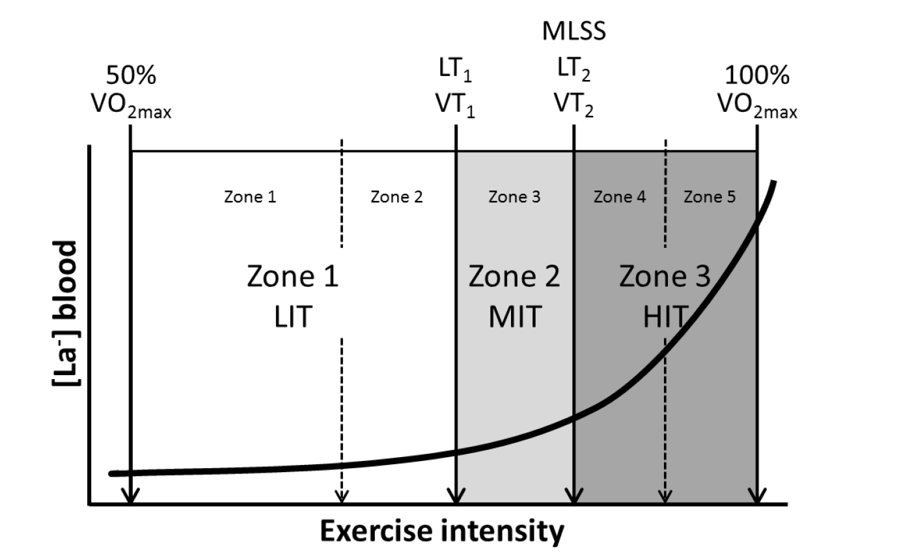
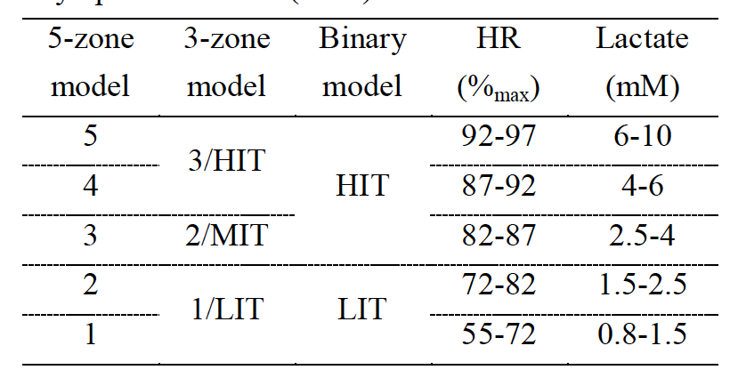
Tre e cinque zone
Seiler, 2010

Slide 5

Bassa intensità: questa sconosciuta

Slide 6
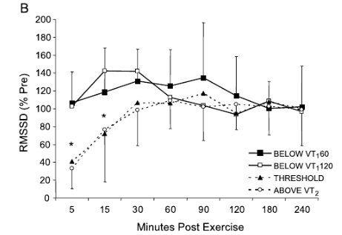
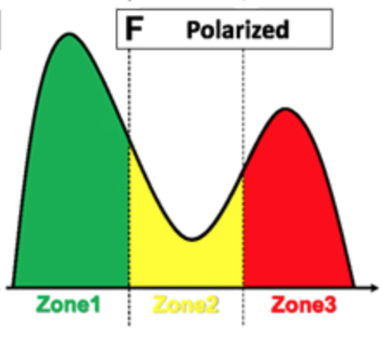
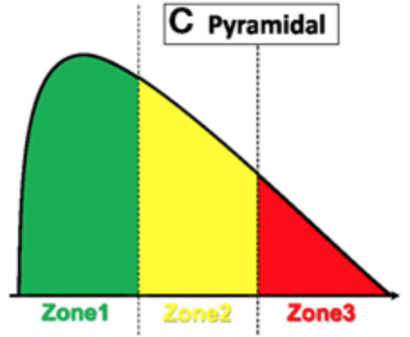
VT1 come «turnpoint» di stress autonomico
“The first ventilatory threshold may demarcate a "binary" threshold for ANS/HRV recovery in highly trained athletes, because further delays in HRV recovery with even higher training intensities were not observed.”
Seiler et al, 2007

Slide 7
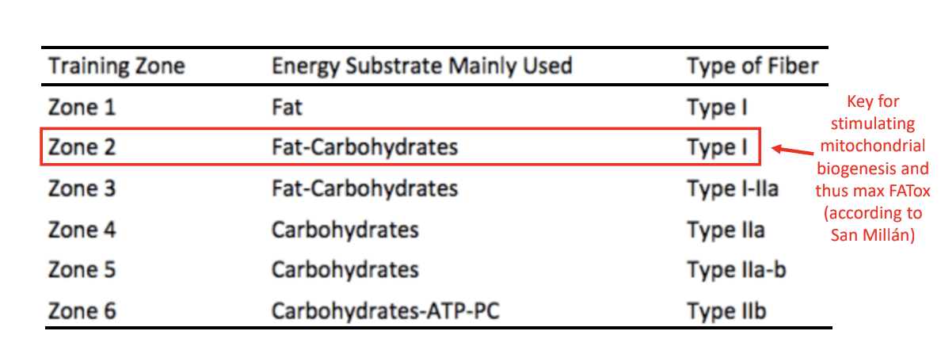
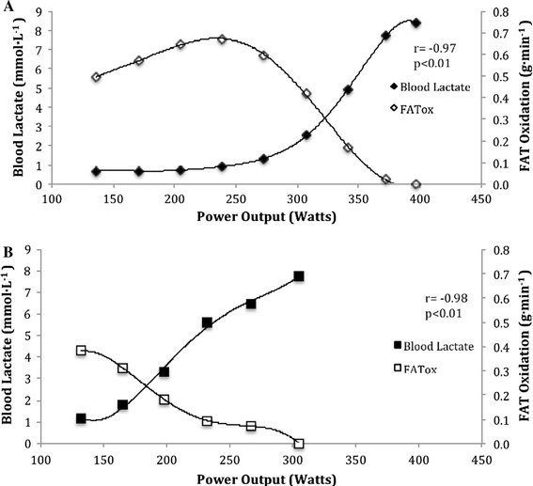
Cosa significa sotto VT1?
È la stessa cosa?
San Millán &. Brooks, 2018

Slide 8

Importanza della zona 2
Aumento della concentrazione mitocondriale nel tessuto muscolare (biogenesi mitocondriale).
Miglioramento nella capacità di riutilizzo e riconversione del lattato.
Maggior ossidazione dei grassi a più alte intensità.
Miglioramento del recupero attraverso una diminuzione della drive simpatico del sistema nervoso autonomo.
Massimizzare il tempo speso in zona 2 rispetto alla zona 1 (lasciare la zona 1 per warm up, cool down e recupero post allenamenti intensi).
Importanza della valutazione fisiologica per determinare VT1 fin dalle categorie giovanili.
Dedicare grandi volumi di allenamento alla zona 2 fin dalle categorie giovanili.

Slide 9
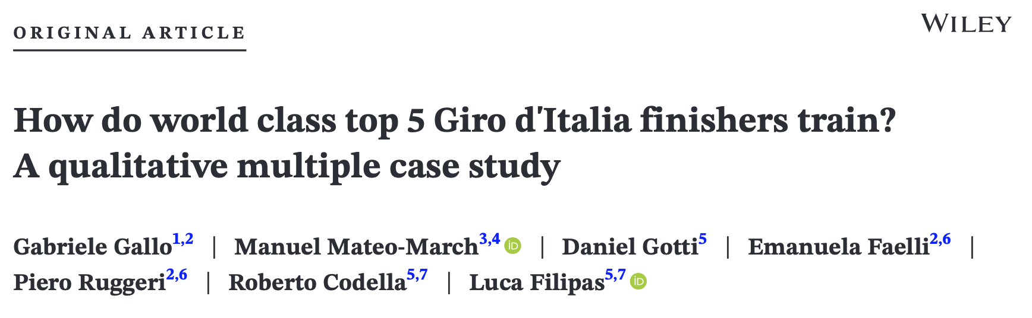
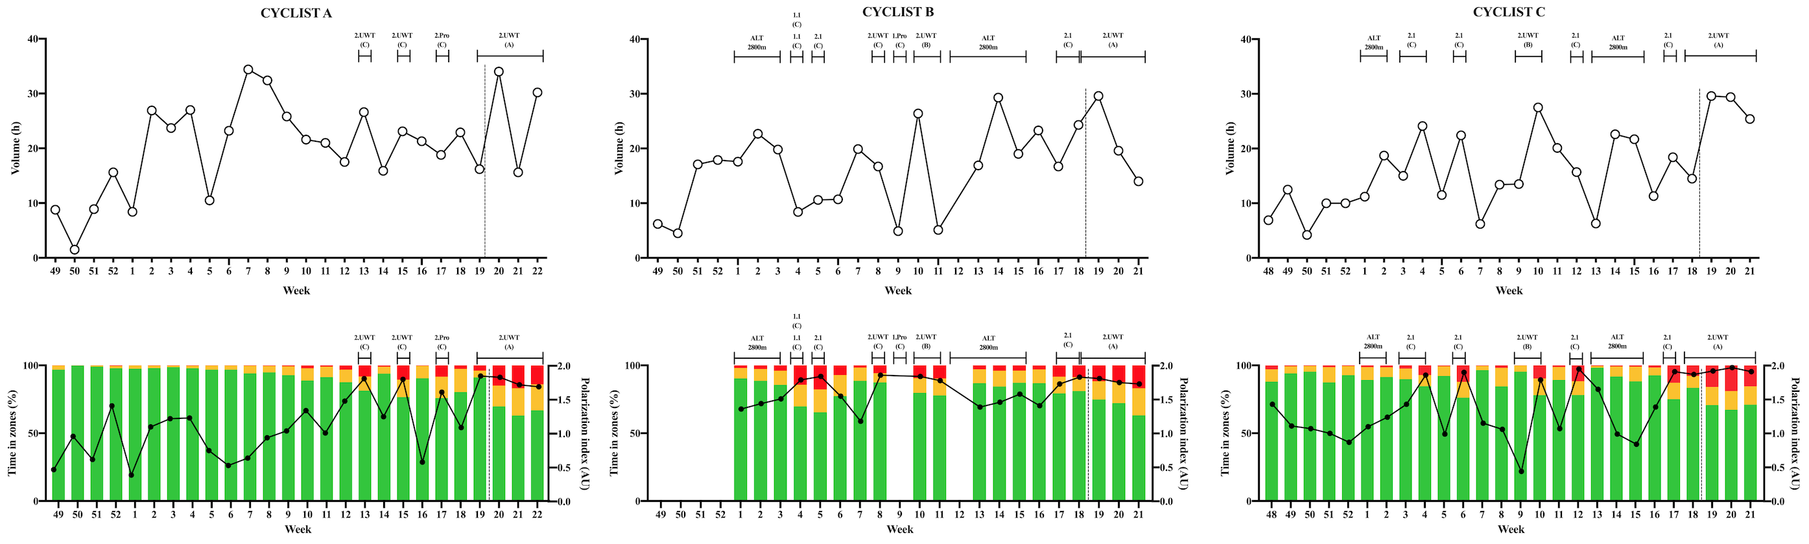
Come distribuiscono le intensità gli atleti di alto livello?

Slide 10
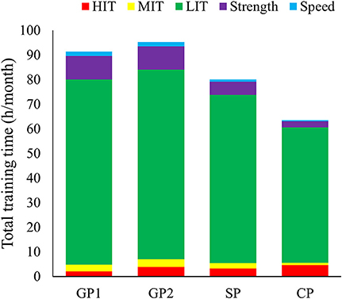
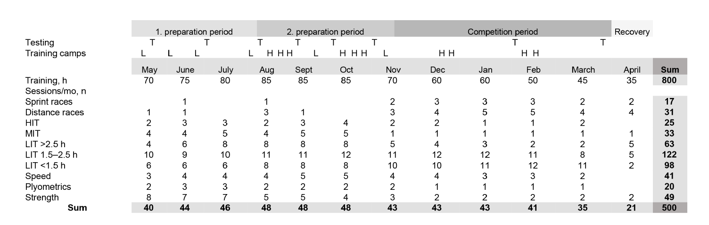
Come distribuiscono le intensità gli atleti di alto livello?
Sandbakk & Holmberg, 2017
Solli et al., 2017

Slide 11
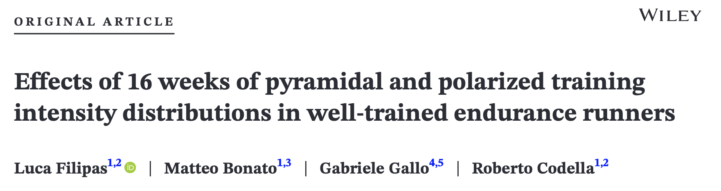
Come distribuire le intensità durante una stagione?

Slide 12
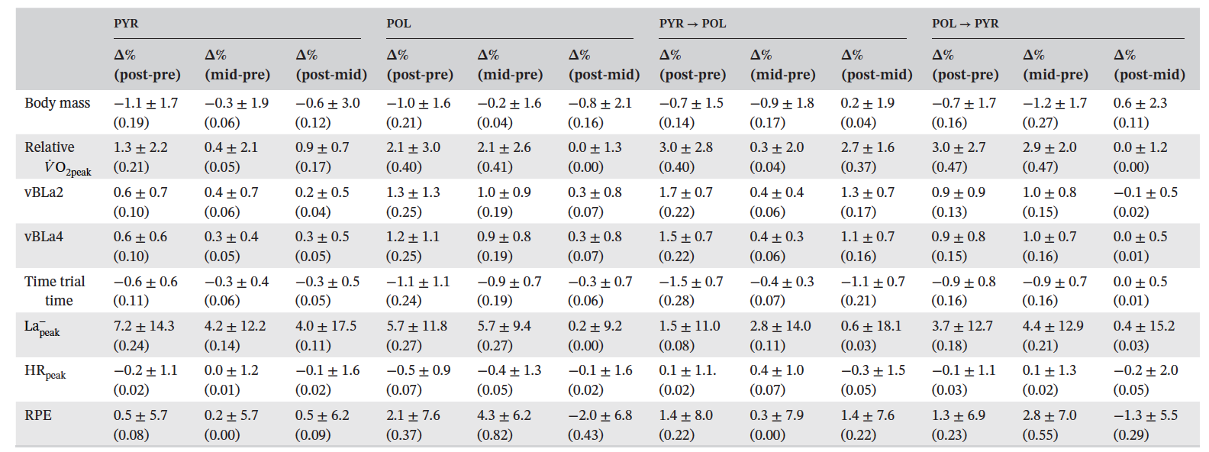
Come distribuire le intensità durante una stagione?

Slide 13

Ma quindi è questa la distribuzione ottimale?
Periodo preparatorio
Periodo pre-competitivo
Periodo competitivo

Slide 14
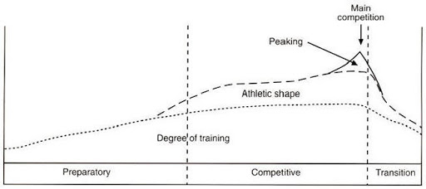
Peaking
Volume
Intensità

Slide 15

LUN | MAR | MER | GIO | VEN | SAB | DOM
 |  |  |  |  |  | Major Competition
Aumento dell’intensità media degli allenamenti intensi
Aumento della densità degli allenamenti intensi

Slide 16
Distribuzione delle intensità nelle categorie giovanili
Età | Volume allenamento settimanale (h)
16 | 8-12
17-18 | 12-14
19 | 15-17
20 | 18-20
22 | 20-22
25-26 | 23-25
Incremento progressivo del volume di allenamento nel corso delle categorie giovanili
Distribuzione delle intensità simile a quella degli atleti elite (con volumi ridotti in ciascuna zona)
Focus specifici: tecnica (specifica del mezzo e della forza) e sprint

Slide 17
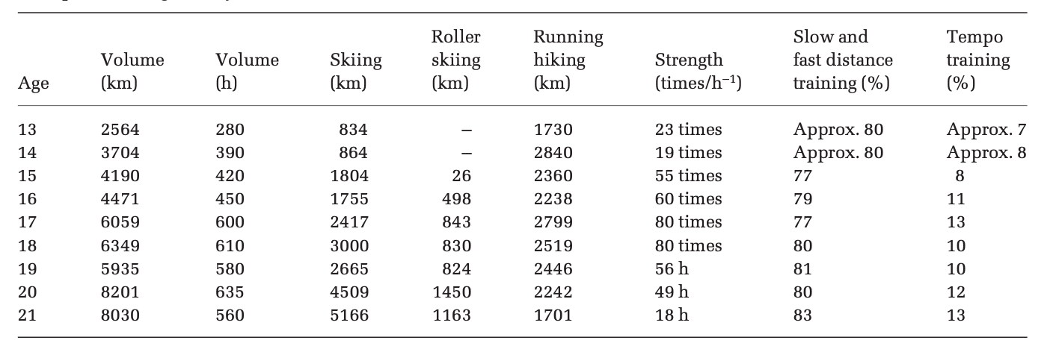
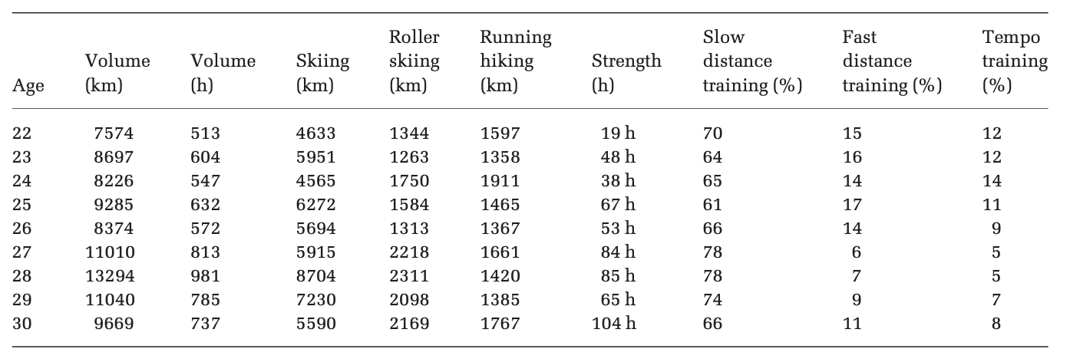
Dalle categorie giovanili al titolo mondiale

Slide 18
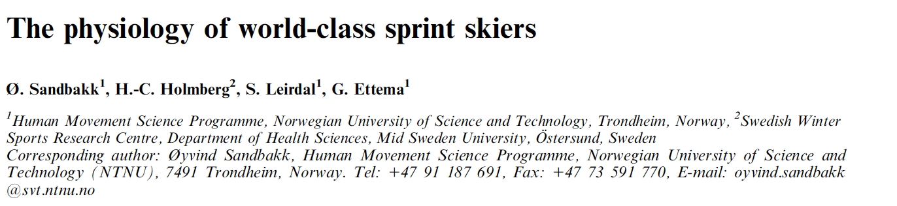
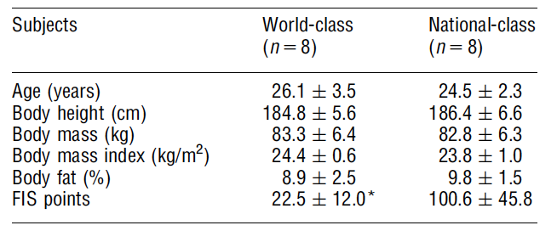
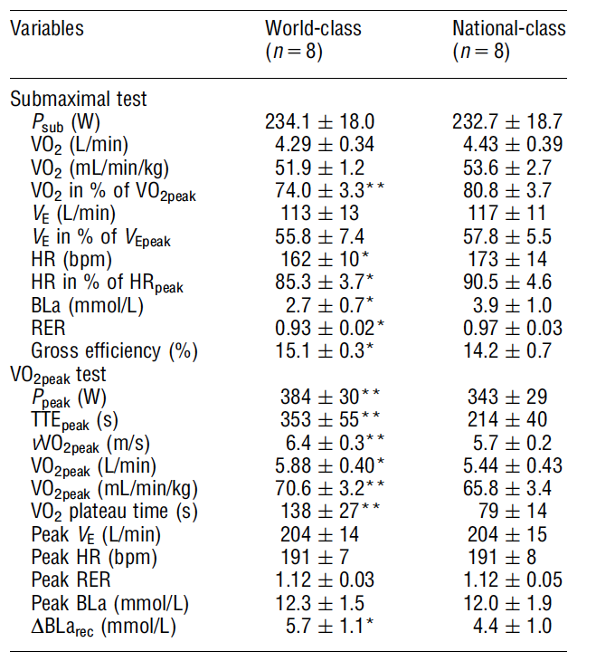
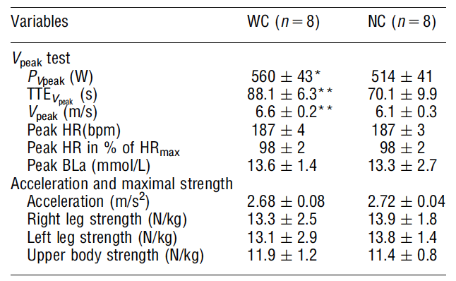
Sprint e capacità aerobiche

Slide 19
Alta intensità: uno spunto dalle nuove ricerche

Slide 20
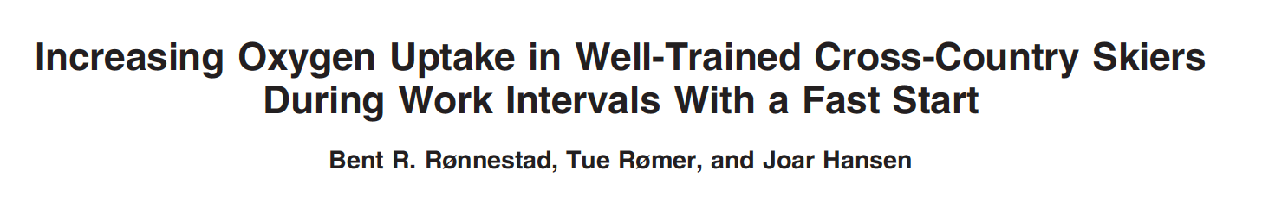
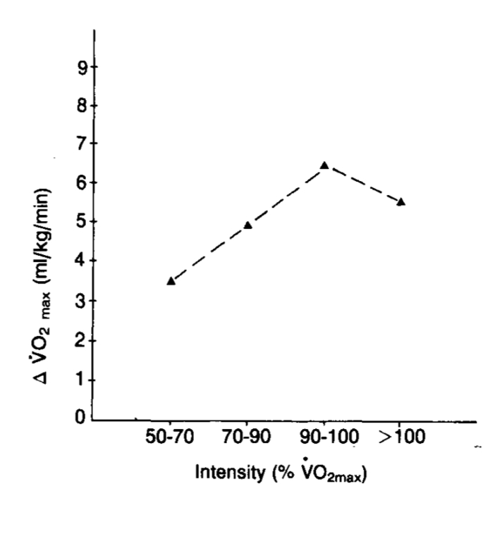
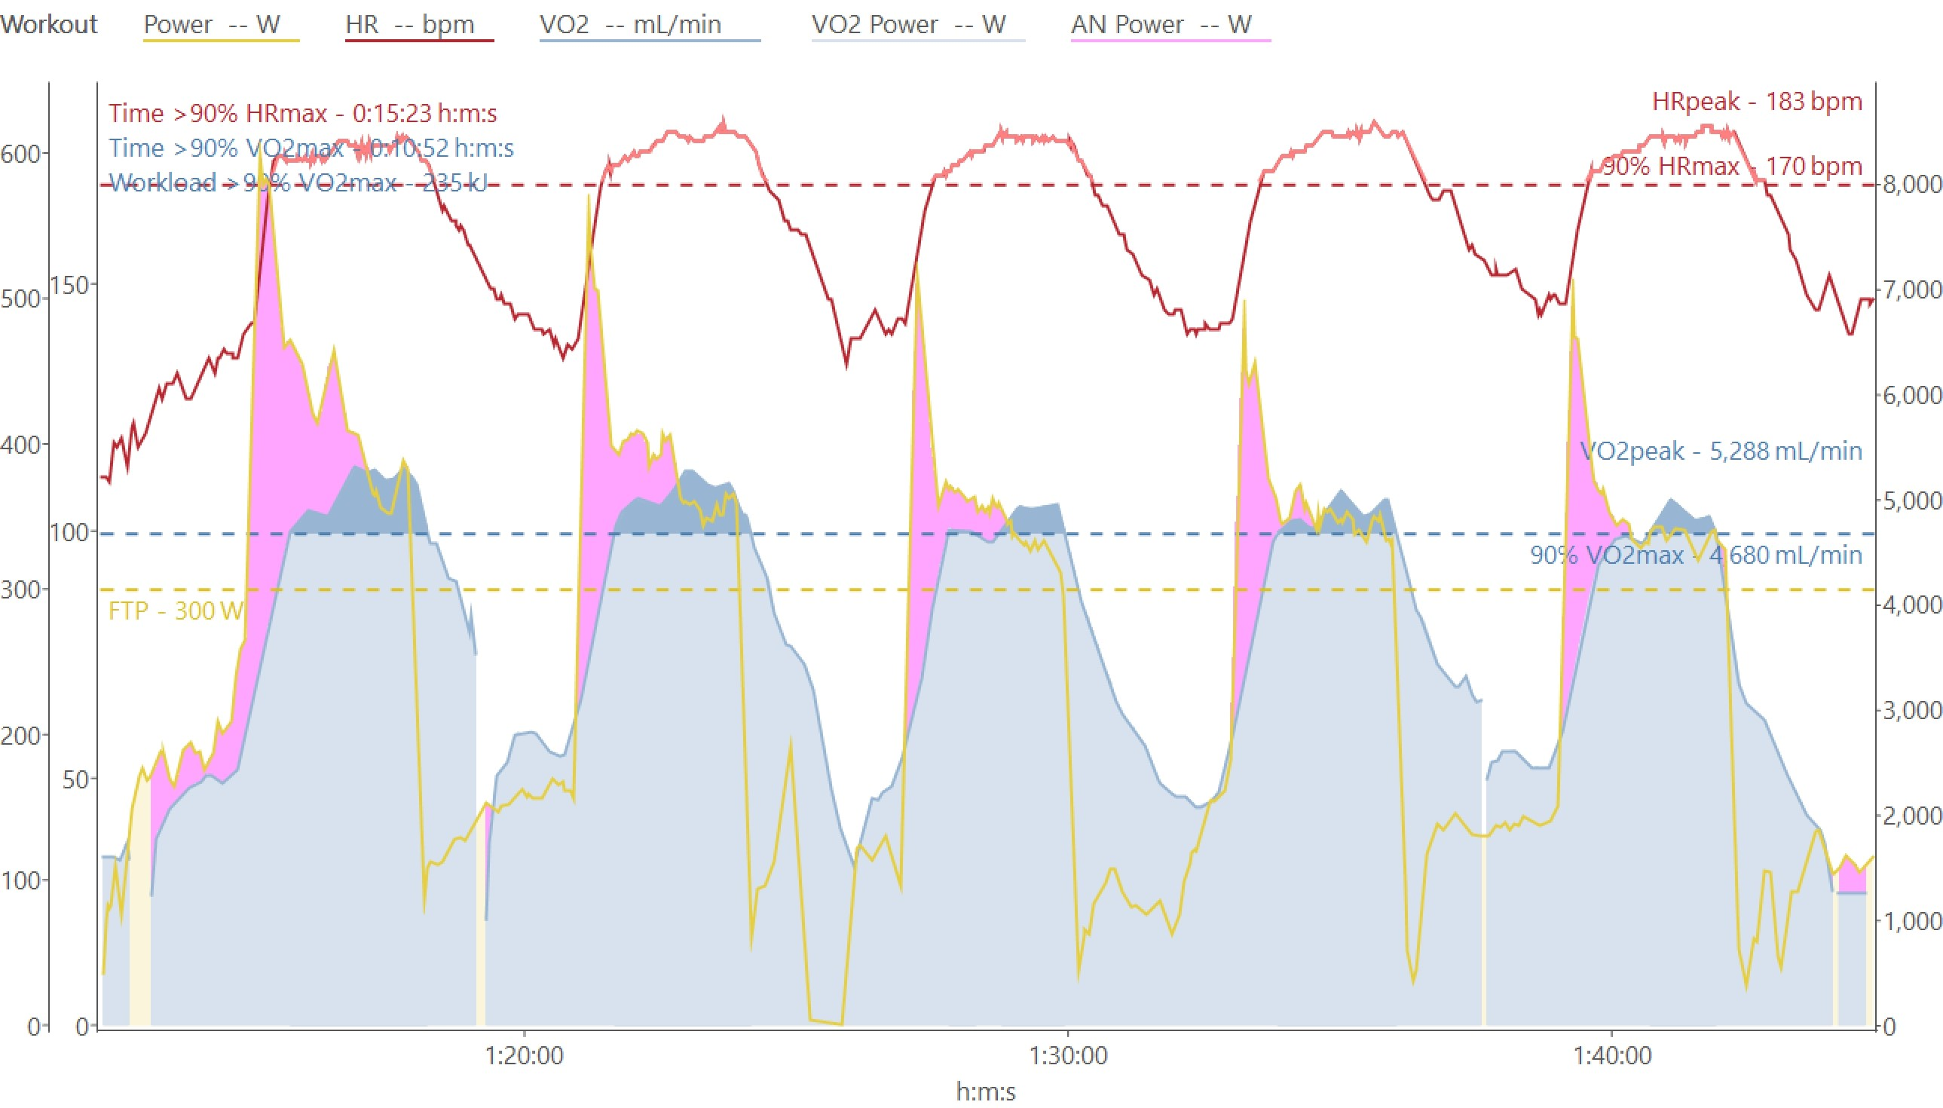
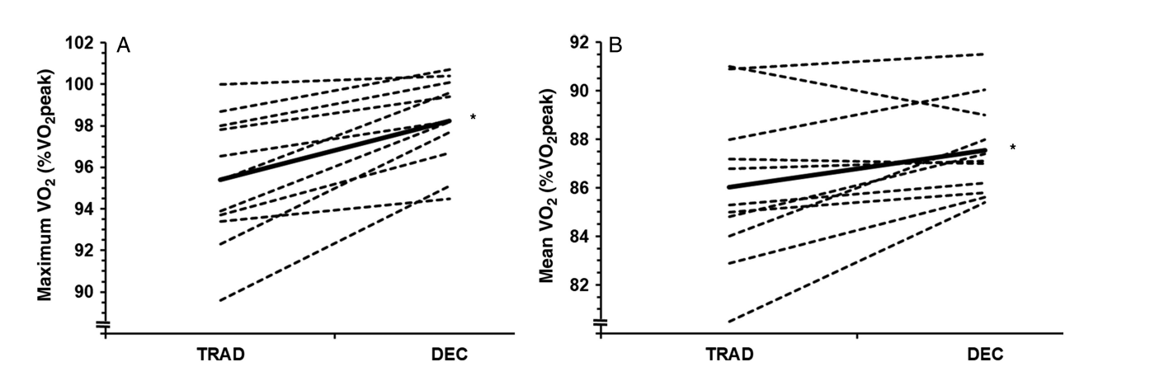
Massimizzare il tempo speso vicino a VO2max
Wenger & Bell, 1986

Slide 21
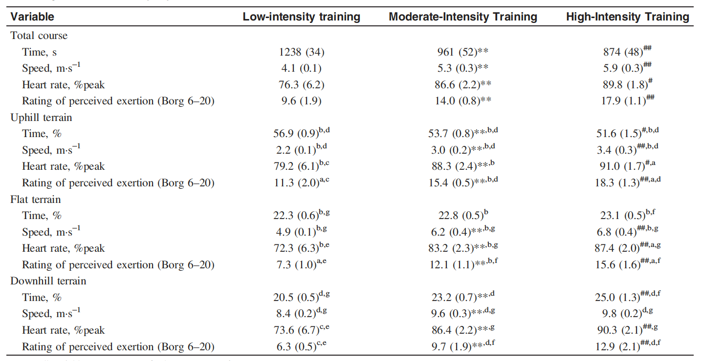
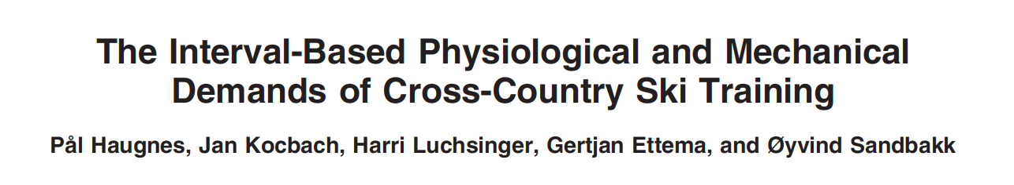
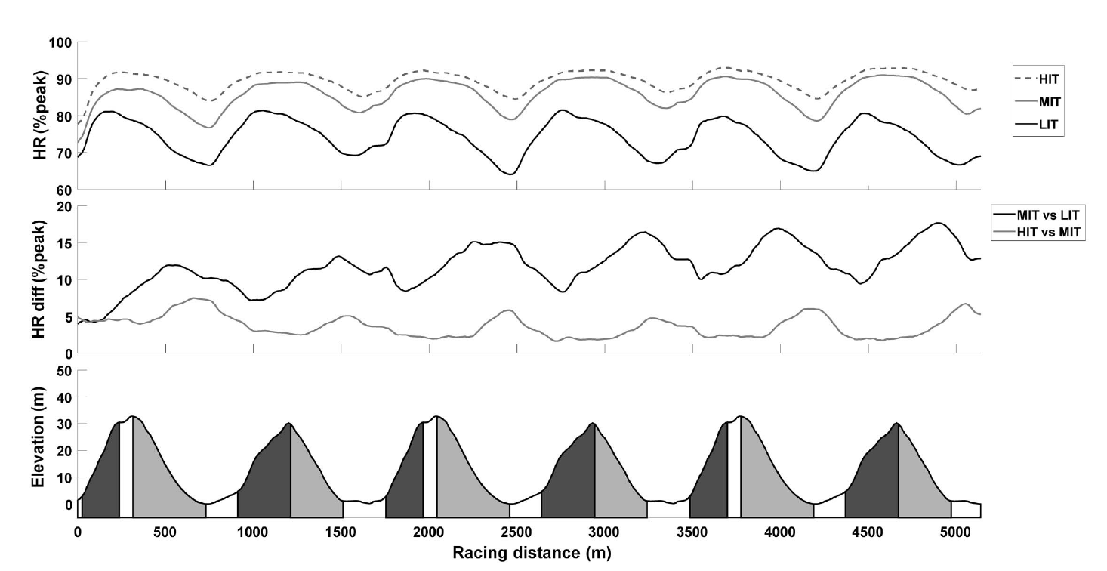
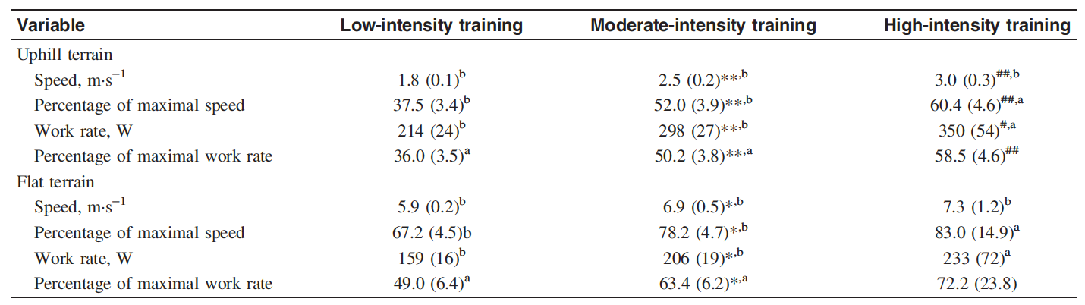
Valutazione dei percorsi sull’intensità di allenamento

Slide 22
28 agosto 2022
Grazie per l’attenzione
Luca Filipas
Luca Filipas
lucafilipas

